Slide 1
云科技大数据PPT模板
2018 NEW BUSINESS ANNUAL REPORT
汇报时间：2018年6月 汇报人：优品PPT

Slide 2
目录
CONTENTS
1
3
标题文字添加此处
标题文字添加此处
2
4
标题文字添加此处
标题文字添加此处

Slide 3

PART 01
标题文字添加此处
The user can demonstrate on a projector or computer, or print the presentation and make it into a film to be used in a wider field

Slide 4
标题文字添加此处
The user can demonstrate on projector or computer
标题文字添加
标题文字添加
用户可以在投影仪或者计算机上进行演示也可以将演示文稿打印出来制作
用户可以在投影仪或者计算机上进行演示也可以将演示文稿打印出来制作
标题文字添加
标题文字添加
用户可以在投影仪或者计算机上进行演示也可以将演示文稿打印出来制作
用户可以在投影仪或者计算机上进行演示也可以将演示文稿打印出来制作
标题文字添加
标题文字添加
用户可以在投影仪或者计算机上进行演示也可以将演示文稿打印出来制作
用户可以在投影仪或者计算机上进行演示也可以将演示文稿打印出来制作

Slide 5



标题文字添加此处
The user can demonstrate on projector or computer
标题文字添加
标题文字添加
标题文字添加
用户可以在投影仪或者计算机上进行演示也可以将演示文稿打印出来制作成胶片
用户可以在投影仪或者计算机上进行演示也可以将演示文稿打印出来制作成胶片
用户可以在投影仪或者计算机上进行演示也可以将演示文稿打印出来制作成胶片

Slide 6


标题文字添加此处
The user can demonstrate on projector or computer
标题文字添加
标题文字添加
用户可以在投影仪或者计算机上进行演示也可以将演示文稿
用户可以在投影仪或者计算机上进行演示也可以将演示文稿
标题文字添加
标题文字添加
用户可以在投影仪或者计算机上进行演示也可以将演示文稿
用户可以在投影仪或者计算机上进行演示也可以将演示文稿
标题文字添加
标题文字添加
用户可以在投影仪或者计算机上进行演示也可以将演示文稿
用户可以在投影仪或者计算机上进行演示也可以将演示文稿

Slide 7
标题文字添加此处
The user can demonstrate on projector or computer
用户可以在投影仪或者计算机上进行演示也可以将演示文稿打印出来制作成胶片
用户可以在投影仪或者计算机上进行演示也可以将演示文稿打印出来制作成胶片
用户可以在投影仪或者计算机上进行演示也可以将演示文稿打印出来制作成胶片
用户可以在投影仪或者计算机上进行演示也可以将演示文稿打印出来制作成胶片

Slide 8
PART 02
标题文字添加此处
The user can demonstrate on a projector or computer, or print the presentation and make it into a film to be used in a wider field

Slide 9

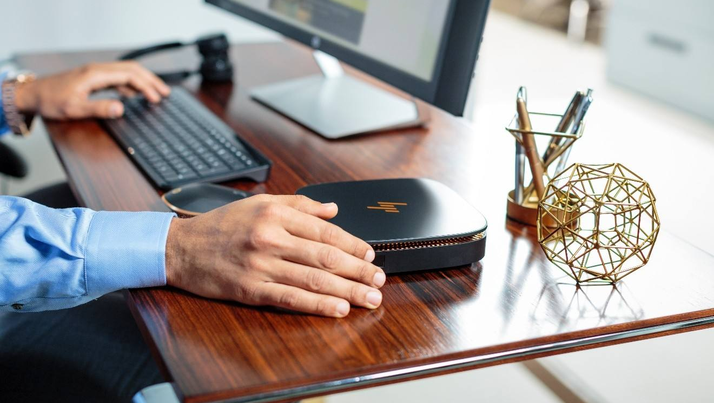
标题文字添加此处
The user can demonstrate on projector or computer
用户可以在投影仪或者计算机上进行演示也可以将演示文稿打印出来制作
用户可以在投影仪或者计算机上进行演示也可以将演示文稿打印出来制作
用户可以在投影仪或者计算机上进行演示也可以将演示文稿打印出来制作
用户可以在投影仪或者计算机上进行演示也可以将演示文稿打印出来制作
用户可以在投影仪或者计算机上进行演示也可以将演示

Slide 10

标题文字添加此处
The user can demonstrate on projector or computer
标题文字添加
用户可以在投影仪或者计算机上进行演示也可以将演示文稿打印出来制作成胶片以便应用到更广泛的领域中用户可以在投影仪或者计算机上进行演示也可以将演示文稿打印出来制作成胶片以便应用到更广泛的领域中
标题文字添加
用户可以在投影仪或者计算机上进行演示也可以将演示文稿打印出来制作成胶片以便应用到更广泛的领域中用户可以在投影仪或者计算机上进行演示也可以将演示文稿打印出来制作成胶片以便应用到更广泛的领域中

Slide 11

标题文字添加此处
The user can demonstrate on projector or computer
标题文字添加
标题文字添加
用户可以在投影仪或者计算机上进行演示也可以将演示文稿打印出来制作成胶片以便应用到更广泛的领域中
用户可以在投影仪或者计算机上进行演示也可以将演示文稿打印出来制作成胶片以便应用到更广泛的领域中
80%
40%
标题文字添加
65%
标题文字添加
用户可以在投影仪或者计算机上进行演示也可以将演示文稿打印出来制作成胶片以便应用到更广泛的领域中
用户可以在投影仪或者计算机上进行演示也可以将演示文稿打印出来制作成胶片以便应用到更广泛的领域中
50%
30%

Slide 12
标题文字添加此处
The user can demonstrate on projector or computer
标题文字添加
标题文字添加
用户可以在投影仪或者计算机上进行演示也可以将演示文稿打印出来制作成胶片以便应用到更广泛的领域中
用户可以在投影仪或者计算机上进行演示也可以将演示文稿打印出来制作成胶片以便应用到更广泛的领域中
标题文字添加
标题文字添加
用户可以在投影仪或者计算机上进行演示也可以将演示文稿打印出来制作成胶片以便应用到更广泛的领域中
用户可以在投影仪或者计算机上进行演示也可以将演示文稿打印出来制作成胶片以便应用到更广泛的领域中

Slide 13
PART 03
标题文字添加此处
The user can demonstrate on a projector or computer, or print the presentation and make it into a film to be used in a wider field

Slide 14



标题文字添加此处
The user can demonstrate on projector or computer
标题文字添加
标题文字添加
标题文字添加
用户可以在投影仪或者计算机上进行演示也可以将演示文稿打印出来制作成胶片以便应用到更广泛
用户可以在投影仪或者计算机上进行演示也可以将演示文稿打印出来制作成胶片以便应用到更广泛
用户可以在投影仪或者计算机上进行演示也可以将演示文稿打印出来制作成胶片以便应用到更广泛

Slide 15
标题文字添加此处
The user can demonstrate on projector or computer
标题文字添加
用户可以在投影仪或者计算机上进行演示也可以将演示文稿打印出来制作成胶片以便应用到更广泛的领域中
标题文字添加
用户可以在投影仪或者计算机上进行演示也可以将演示文稿打印出来制作成胶片以便应用到更广泛的领域中

Slide 16
标题文字添加此处
The user can demonstrate on projector or computer
用户可以在投影仪或者计算机上进行演示也可以将演示文稿打印出来制作成
用户可以在投影仪或者计算机上进行演示也可以将演示文稿打印出来制作成
用户可以在投影仪或者计算机上进行演示也可以将演示文稿打印出来制作成
标题文字添加
用户可以在投影仪或者计算机上进行演示也可以将演示文稿打印出来制作成胶片以便应用到更广泛的领域中用户可以在投影仪或者计算机上进行演示也可以将演示文稿打印出来制作成胶片以便应用到更广泛的领域中

Slide 17
标题文字添加此处
The user can demonstrate on projector or computer
12,358
3,627
5,521
标题文字添加
标题文字添加
标题文字添加
用户可以在投影仪或者计算机上进行演示也可以将演示文稿打印出来制作成胶片以便应用到更广泛的领域中
用户可以在投影仪或者计算机上进行演示也可以将演示文稿打印出来制作成胶片以便应用到更广泛的领域中
用户可以在投影仪或者计算机上进行演示也可以将演示文稿打印出来制作成胶片以便应用到更广泛的领域中

Slide 18
PART 04
标题文字添加此处
The user can demonstrate on a projector or computer, or print the presentation and make it into a film to be used in a wider field

Slide 19

标题文字添加此处
The user can demonstrate on projector or computer
标题文字添加
标题文字添加
用户可以在投影仪或者计算机上进行演示也可以将演示文稿打印出来制作成胶片以便应用到更广泛的领域中
用户可以在投影仪或者计算机上进行演示也可以将演示文稿打印出来制作成胶片以便应用到更广泛的领域中
标题文字添加
标题文字添加
用户可以在投影仪或者计算机上进行演示也可以将演示文稿打印出来制作成胶片以便应用到更广泛的领域中
用户可以在投影仪或者计算机上进行演示也可以将演示文稿打印出来制作成胶片以便应用到更广泛的领域中

Slide 20
标题文字添加此处
The user can demonstrate on projector or computer
标题文字添加
标题文字添加
用户可以在投影仪或者计算机上进行演示也可以将演示文稿打印出来制作成胶片以便应用到更广泛的领域中
用户可以在投影仪或者计算机上进行演示也可以将演示文稿打印出来制作成胶片以便应用到更广泛的领域中
标题文字添加
标题文字添加
用户可以在投影仪或者计算机上进行演示也可以将演示文稿打印出来制作成胶片以便应用到更广泛的领域中
用户可以在投影仪或者计算机上进行演示也可以将演示文稿打印出来制作成胶片以便应用到更广泛的领域中

Slide 21



标题文字添加此处
The user can demonstrate on projector or computer
标题文字添加
标题文字添加
用户可以在投影仪或者计算机上进行演示也可以将演示文稿打印出来制作成胶片以便应用到更广泛
用户可以在投影仪或者计算机上进行演示也可以将演示文稿打印出来制作成胶片以便应用到更广泛
标题文字添加
标题文字添加
用户可以在投影仪或者计算机上进行演示也可以将演示文稿打印出来制作成胶片以便应用到更广泛
用户可以在投影仪或者计算机上进行演示也可以将演示文稿打印出来制作成胶片以便应用到更广泛

Slide 22
标题文字添加此处
The user can demonstrate on projector or computer
标题文字添加
标题文字添加
用户可以在投影仪或者计算机上进行演示也可以将演示文稿打印出来制作成胶片以便应用到更广泛的领域中
用户可以在投影仪或者计算机上进行演示也可以将演示文稿打印出
标题文字添加
标题文字添加
用户可以在投影仪或者计算机上进行演示也可以将演示文稿打印出
用户可以在投影仪或者计算机上进行演示也可以将演示文稿打印出来制作成胶片以便应用到更广泛的领域中

Slide 23
标题文字添加此处
The user can demonstrate on projector or computer
标题文字添加
01
用户可以在投影仪或者计算机上进行演示也可以将演示文稿打印出来制作成胶片
标题文字添加
用户可以在投影仪或者计算机上进行演示也可以将演示文稿打印出来制作成胶片
02
标题文字添加
03
用户可以在投影仪或者计算机上进行演示也可以将演示文稿打印出来制作成胶片
标题文字添加
04
用户可以在投影仪或者计算机上进行演示也可以将演示文稿打印出来制作成胶片

Slide 24
感谢一路有你
汇报时间：2018年6月 汇报人：优品PPT

Slide 25
更多精品PPT资源尽在—优品PPT！
www.ypppt.com
PPT模板下载：www.ypppt.com/moban/ 节日PPT模板：www.ypppt.com/jieri/
PPT背景图片：www.ypppt.com/beijing/ PPT图表下载：www.ypppt.com/tubiao/
PPT素材下载： www.ypppt.com/sucai/ PPT教程下载：www.ypppt.com/jiaocheng/
字体下载：http://www.ypppt.com/ziti/ 绘本故事PPT：http://www.ypppt.com/gushi/
Notes:
模板来自于 http://www.ypppt.com

